Slide 1
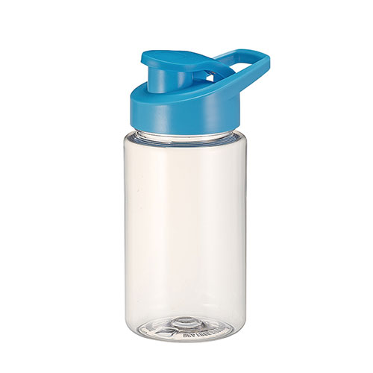
【提案書】
クリアボトル 450ml
特徴
広口のためフルーツや氷なども入れやすく、また洗う際にも便利なクリアボトルです。450mlとスポーツ時などにも使えるサイズ感と、持ち歩きにも便利なハンドル付きが高ポイント。
商品写真
納期
納期スペース
仕様
素 材：AS・PE・シリコンゴム
サ イ ズ：165×82×72mm
容 量 : 450ml
包 装 : 箱入 箱サイズ／172×91×76mm
お見積
お見積りスペース

